Slide 1
МОУ Покрово-Ситская СОШ
Команда «АЙСБЕРГ»
3 этап
Исследовательский :
«Изучение тепловых явлений при растворении»
Возрастная категория обучающихся 8-11 классов
Руководитель команды:
Бушуева С.В.
село Покровское на Сити
2020 год

Slide 2
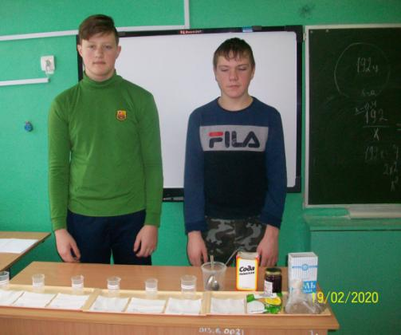
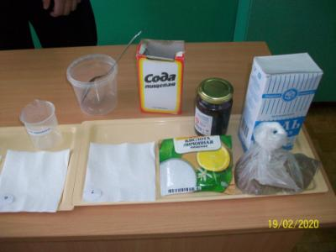
Команда «Айсберг»
Готовы к работе

Slide 3
ОПЫТ 1
Влияние различных веществ
на скорость плавления льда
Опыт проводился 19 февраля 2020 года при комнатной температуре равной 20˚С

Slide 4
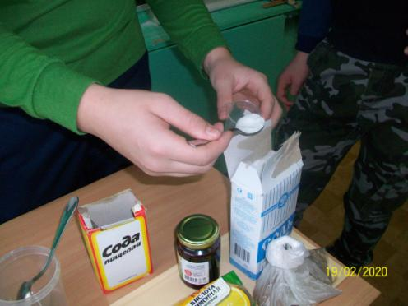
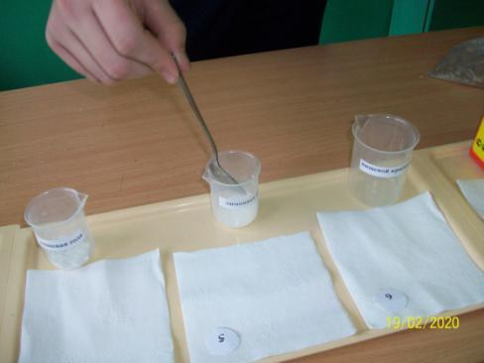
ФОТООТЧЁТ о проведении опыта №1
Подготовка материалов для опыта

Slide 5
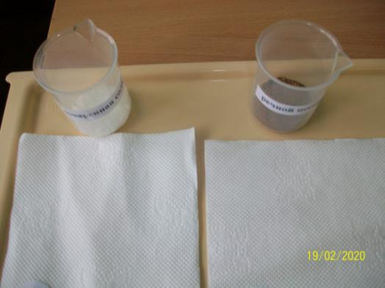
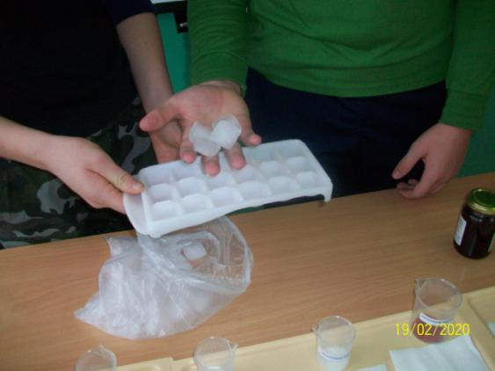

Slide 6
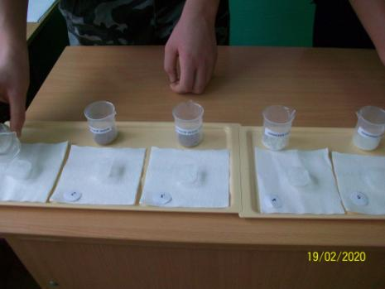
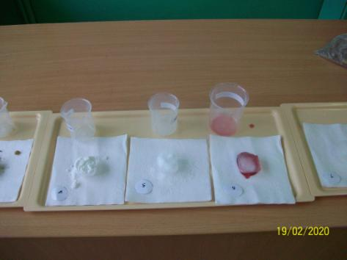
Подготовили «реагенты» (по чайной ложке поместили в стаканчики), разложили на салфетки одинаковые кубики льда (для достоверности эксперимента), одновременно кубики льда соединили с «реагентами», образцы пронумеровали.

Slide 7
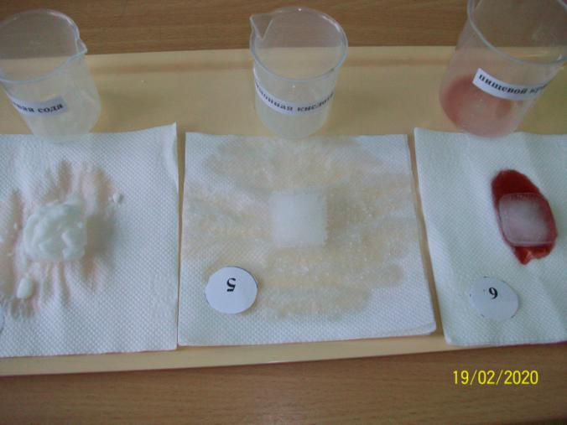
Долго наблюдали. Реагенты «работают».

Slide 8
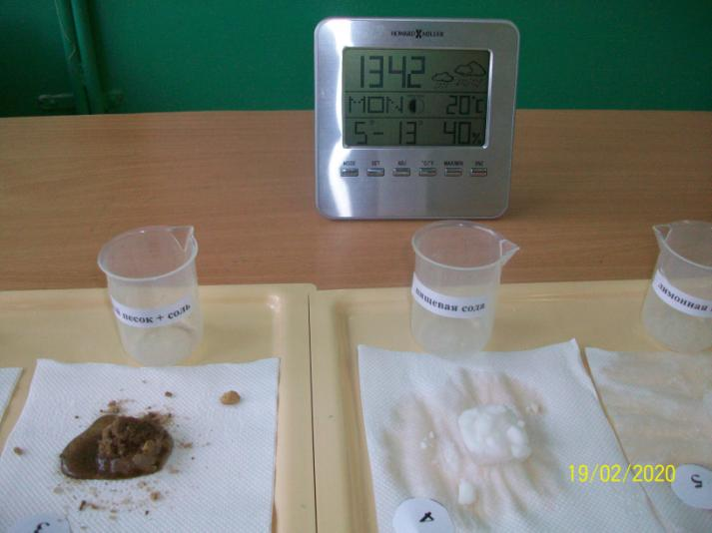
Время и температуру помогает определить метеостанция

Slide 9
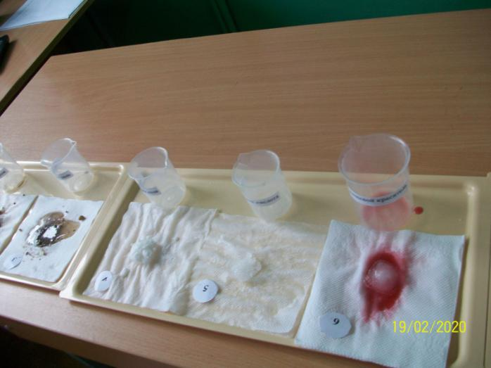
Наблюдаем за результатом и фиксируем время

Slide 10
Реагент | Поваренная соль | Речной песок | Смесь речного песка и соли | Пищевая сода | Лимонная кислота | Пищевой краситель (малиновый сок) | Контрольный кубик
Время плавления льда (в минутах) | 35 | 80 | 44 | 73 | 66 | 84 | 98
Выводы: «Лёд расплавился быстрее под действием реагента поваренная соль».
Все пищевые добавки ускоряют процесс плавления льда. Обычный речной песок также ускорил процесс плавления льда

Slide 11
Примечание:
Полученные сведения о плавлении льда могут пригодиться для борьбы с гололёдом. «Посыпав лед солью, получаем пограничный слой, в котором смесь льда и соли начинает плавиться, потому что температура замерзания этого слоя ниже. В результате образуется пленка из водного раствора соли, что увеличивает площадь соприкосновения соли со льдом, пока весь лед не растопится, отобрав энергию у воздуха. Стоять на солевой каше холоднее, чем просто на льду, зато не скользко! Еще это явление применяли в средние века для изготовления мороженого. Бочку со снегом и солью применяли, как морозильник».
(Если же температура на улице ниже 12 градусов посыпать дороги солью не имеет большого смысла, так как соль не может проникнуть в воду и раствориться в ней. В таком случае гораздо эффективнее просто посыпать дороги песком, таким образом обеспечив сцепление с поверхностью).
Одинаковые кубики льда нужны для того, чтобы создать при проведении опыта одинаковые условия для «реагентов». В этом случае опыт будет достоверным.

Slide 12
ОПЫТ 2
Изменение температуры снега
под действием поваренной соли
Опыт проводился 19 февраля 2020 года при комнатной температуре равной 22˚С

Slide 13
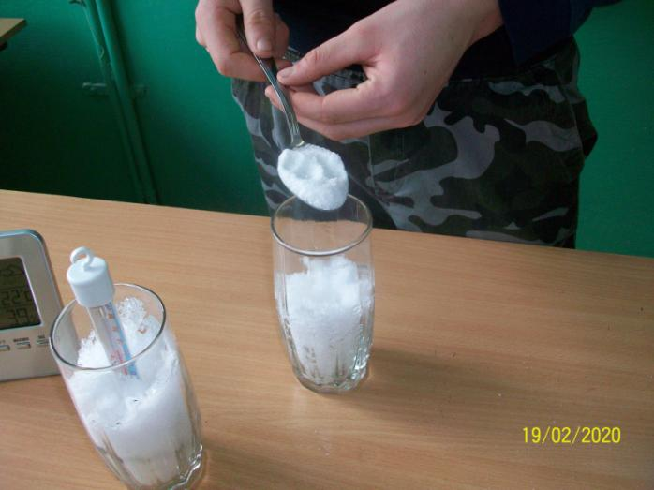
Термометр в стакане с чистым снегом, готовим раствор
снега с солью

Slide 14
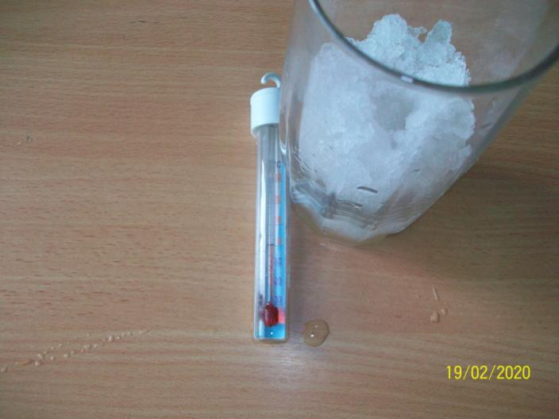
Температура чистого снега равна 0

Slide 15
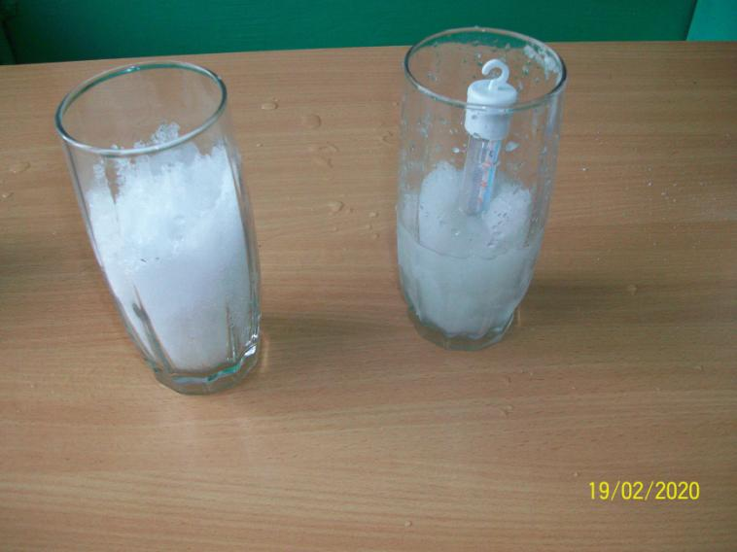
Измеряем температуру смеси снега с солью

Slide 16
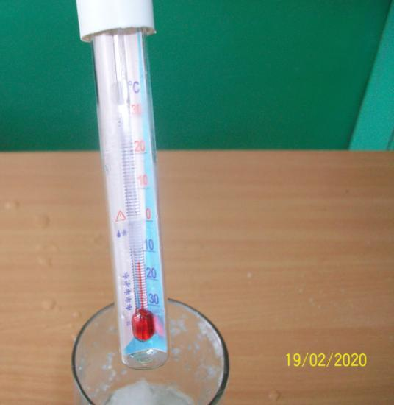
Наблюдаем: температура в смеси начала резко понижаться и остановилась на -13˚С

Slide 17
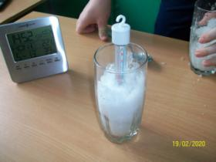
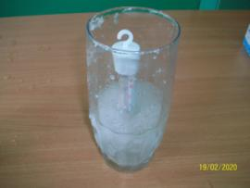
 | Фото | Показания термометра
Стакан с чистым снегом (льдом) |  | 0
Стакан со снегом (льдом) и солью |  | -13

Slide 18
Примечание: (тип реакции по тепловому эффекту, расчёт количества теплоты, выводы)
Гипотеза («если снег в смеси с солью плавится, значит, его температура становится выше») не подтвердилась.
Температура смеси снега с солью понизилась.
Чтобы приготовить охлаждающие смеси, обычно используют раствор соли в воде или раствор соли и снега. На языке химии происходит эндотермическая реакция, то есть реакция с поглощением окружающего тепла.
Вычислите количество теплоты, выделяемое (или поглощаемое) по формуле:
Q = с∆t, где с- удельная теплоемкость воды с=4,187 Дж/г*К
∆t- изменение температуры при растворении
Q = 4,187х(-13)= -54,431 Дж (количество поглощённого тепла)

Slide 19
В свойствах смесей есть интересная закономерность: температура плавления смеси нескольких веществ ниже, чем температура плавления каждого из чистых веществ по отдельности. Так для нашего случая, температура плавления чистой воды (в виде льда или снега) 0⁰С. Если внести в лед примесь поваренной соли, то лед начинает плавиться при более низких минусовых температурах. Температура плавления зависит от соотношения льда и соли, скорости перемешивания и даже степени измельчения льда. Самая низкая температура замерзания данного раствора соли называется криогидратной температурой (точкой). Для раствора NaCl криогидратная температура минус 21,2°C при концентрации 23,1%. Чтобы расплавить кристаллы льда нужно огромное количество энергии, которая берется из окружающей среды

Slide 20
ОПЫТ 3
Зависимость скорости замерзания раствора от его концентрации
Опыт проводился 21 февраля 2020 года при комнатной температуре равной 22˚С

Slide 21
Гипотеза исследования: чем меньше концентрация соли в растворе, тем быстрее он замёрзнет
Задача: приготовить 100 гр. раствора поваренной соли с массовой долей соли 1%, 5%, 10%, 15%
Алгоритм приготовления растворов:
отмерить на весах необходимую массу поваренной соли;
поместить поваренную соль в сосуд для приготовления раствора;
мерным цилиндром отмерить воду;
в колбу с веществом добавить растворитель;
перемешать раствор стеклянной палочкой

Slide 22
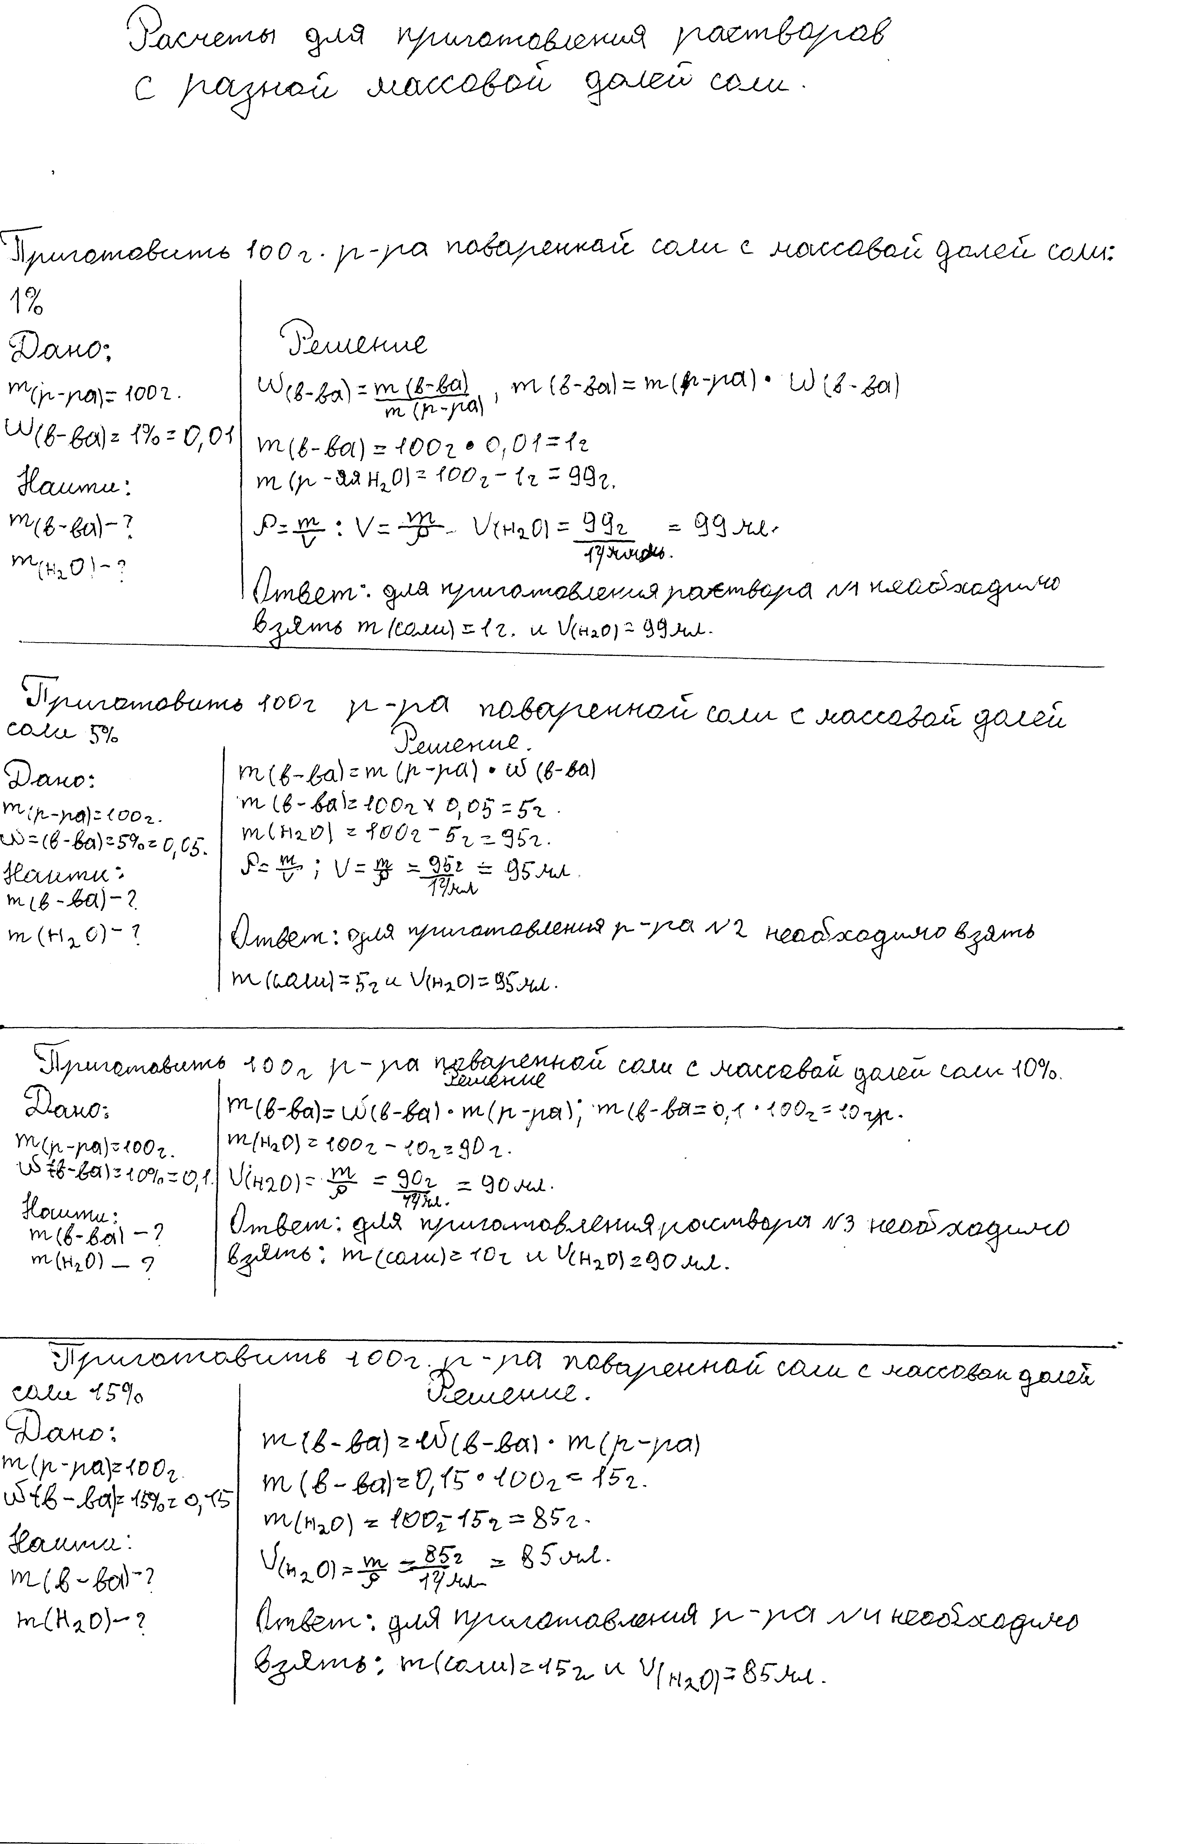

Slide 23
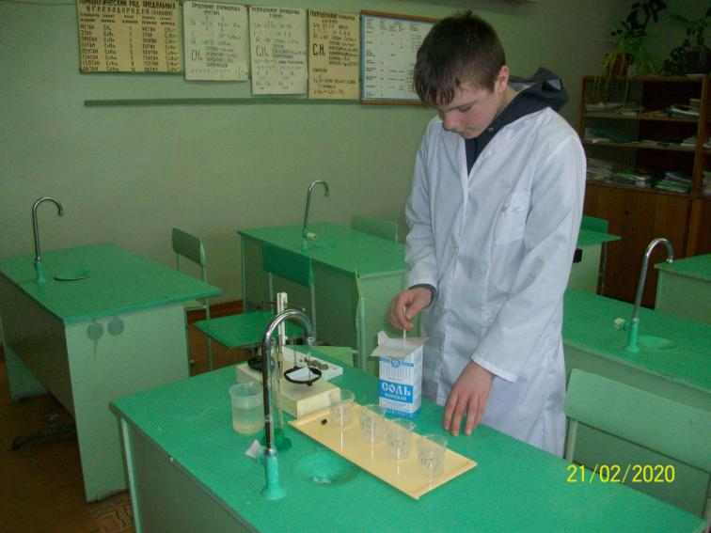
ФОТООТЧЁТ О ПРОВЕДЕНИИ ОПЫТА №3

Slide 24
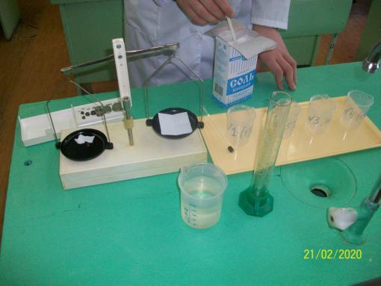
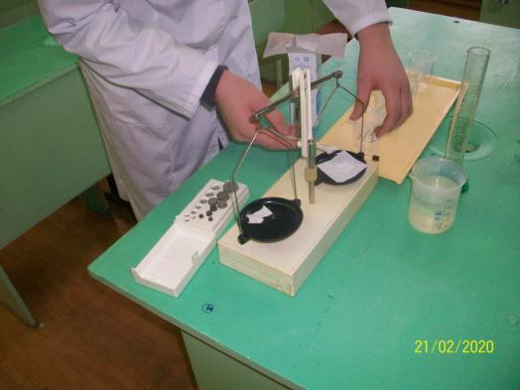

Slide 25
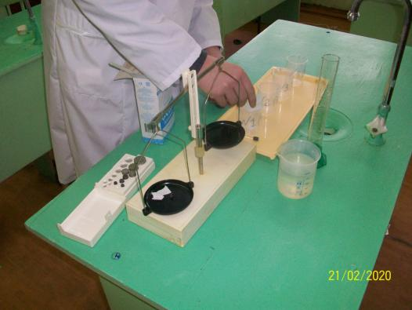
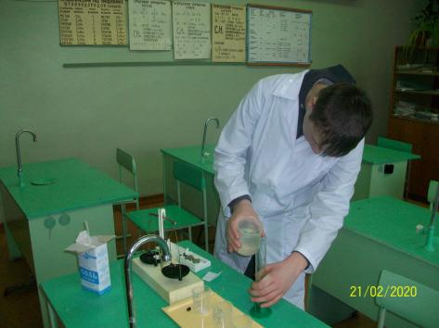

Slide 26
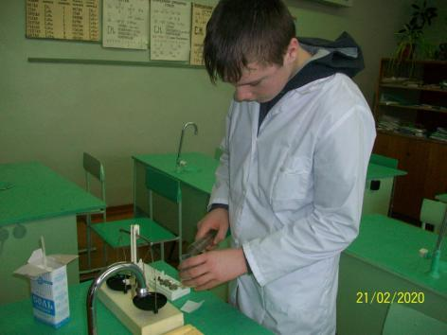
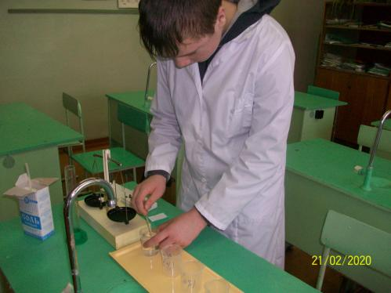

Slide 27
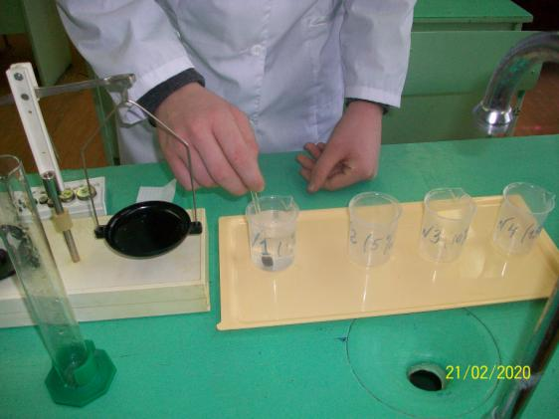
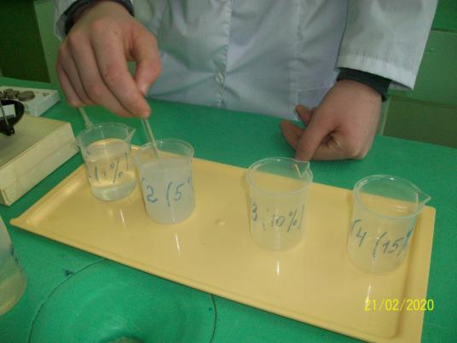

Slide 28
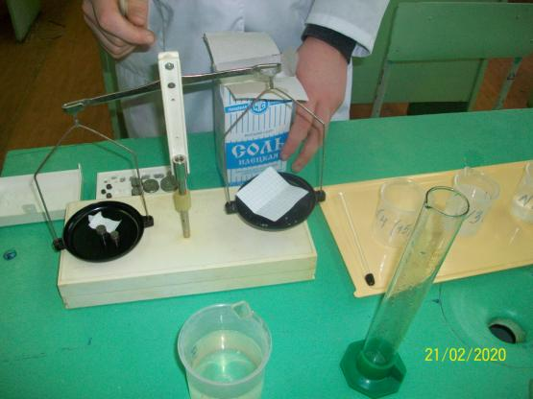
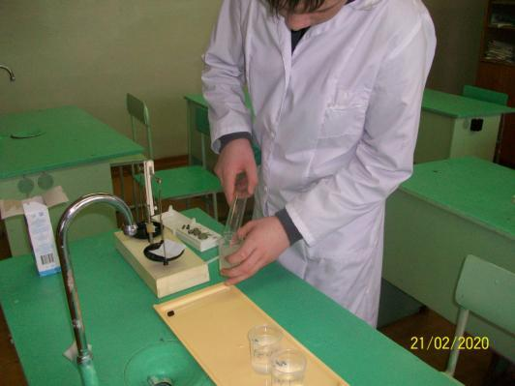

Slide 29
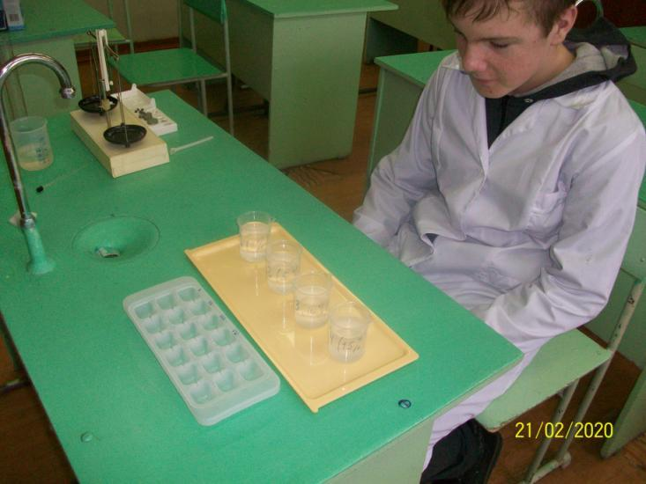

Slide 30
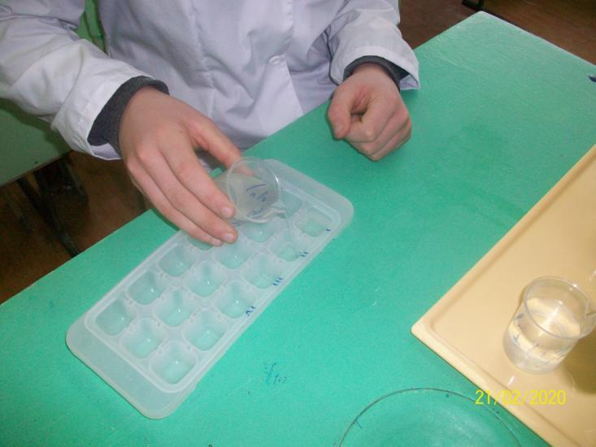

Slide 31
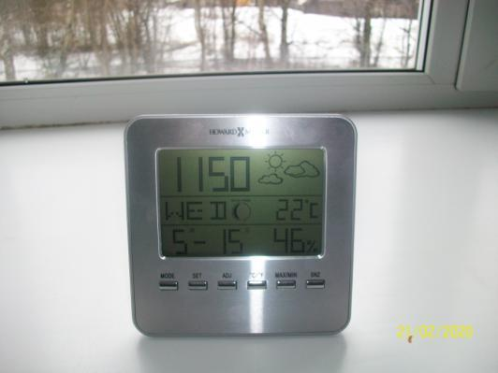
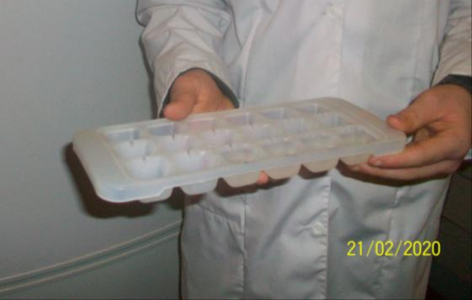
Отправляем в морозильную камеру

Slide 32
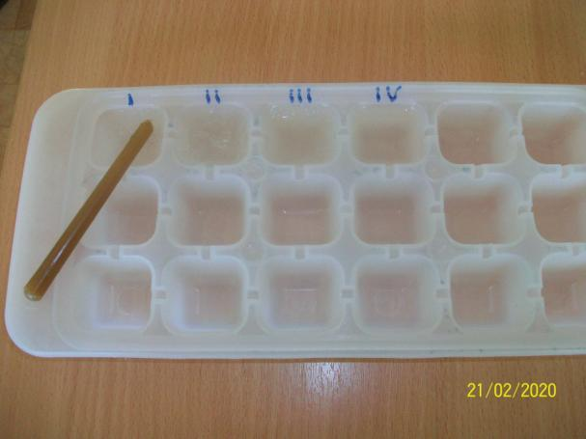
КОНТРОЛЬ ОБРАЗЦОВ

Slide 33
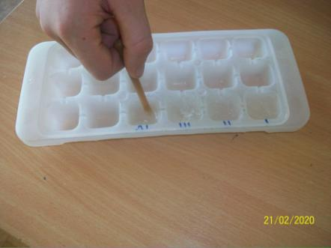
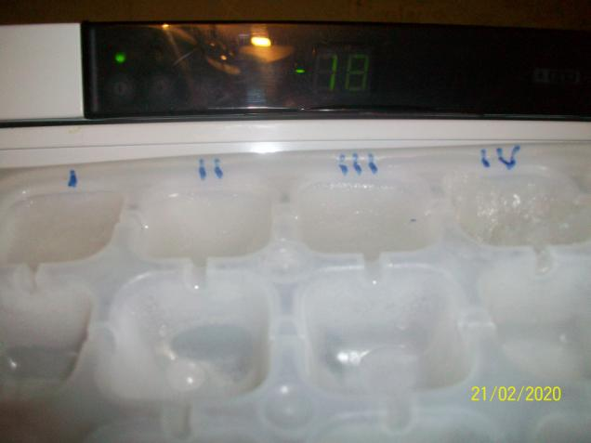

Slide 34
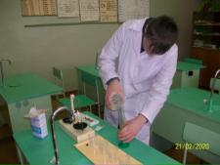
Номер раствора и его концентрация | Фото разных этапов эксперимента | Время до момента замерзания раствора | Скорость замерзания (относительно других растворов)
Раствор 1 (1%) |  | 2 часа 5 минут | 1
Раствор 2 (5%) |  | 2 часа 40 минут | 2
Раствор 3 (10%) |  | 3 часа 7 минут | 3
Раствор 4 (15%) |  | 3 часа 50 минут (лёд рыхлый) | 4

Slide 35
Выводы:
Гипотеза исследования подтвердилась. Первым замёрз раствор с массовой долей 1%.
С повышением содержания соли увеличилось время замерзания.

Slide 36
СПАСИБО ЗА ВНИМАНИЕ!

